Slide 1
Pemrograman Modular
Method dengan Pengembalian (Fungsi)
(CCK1DAB4) Algoritma Pemrograman Pekan ke-02
Fakultas Informatika, Universitas Telkom

Slide 2
Outline
Pemrograman Modular
Fungsi
Contoh Soal & Pembahasan
Soal Latihan
Definisi Fungsi
Struktur Penulisan Fungsi
Contoh Deklarasi Fungsi
Pemanggilan Fungsi
Motivasi dan Konsep
Ilustrasi
Jenis

Slide 3

Pemrograman Modular

Slide 4
Pemrograman Modular
Motivasi
Solusi
Konsep Pemrograman Modular
Terdefinisi dengan baik
Ruang lingkup jelas
Dapat dipanggil secara independen
Algoritma/program sebaiknya mudah dibaca/ dipahami.
Bagaimana untuk program yang komplek/besar?
Pemrograman Modular
Modul/Subprogram
Membagi program ke dalam beberapa modul kecil atau subprogram
Memecah proses yang besar menjadi proses-proses yang kecil dan sederhana
Banyak Instruksi yang berulang

Slide 5
Ilustrasi (1)
Masalah:
Terdapat baris instruksi yang berulang
Program mungkin besar dan kompleks
Pertanyaan:
Menggunakan perulangan?
Pemrograman Modular?

Slide 6
Ilustrasi (2)
Pemrograman Modular
Modul eating()
Dipanggil oleh program kegiatan. Bisa berulang
Jumlah baris kode lebih pendek

Slide 7
Jenis Subprogram
Modular Programming
function
procedure
Secara umum subprogram terbagi:
Method dengan Pengembalian (Fungsi).
Method Tanpa Pengembalian (Prosedur).
Ciri utama untuk membedakan fungsi dengan prosedur adalah sebagai berikut ini:
Ada/tidak ada deklarasi tipe data yang harus dikembalikan atau dihasilkan.
Digunakan/tidak kata kunci return dalam subprogram tersebut. Penulisan return dalam pseudocode bisa menggunakan "return" atau tanda panah ke kanan "→".

Slide 8
Function

Slide 9

Definisi Fungsi
Secara matematik
Secara algoritmik,
Karakteristik Fungsi
Menerima suatu nilai melalui parameter formal (jika ada) dan menghasilkan suatu nilai sesuai dengan domain yang didefinisikan.
Pemetaan suatu domain ke range berdomain tertentu.
Terdapat kata kunci return atau symbol "→" di akhir dari badan fungsi.
Selalu menghasilkan/mengembalikan nilai.

Slide 10
Struktur Penulisan Fungsi (1)
Judul / Nama Fungsi
Kamus (Lokal)
Algoritma
Berisi deklarasi variable tambahan yang memungkinkan algoritma fungsi dapat berjalan
Sifatnya lokal atau hanya dikenali di dalam blok fungsi itu sendiri.
Berisi algoritma dari fungsi.
Merepresentasikan tugas dari fungsi
Penamaan fungsi menggunakan kata benda atau kata sifat, contohnya: median, rerata, ketemu, selesai, dst
Selalu ada nilai yang dikembalikan/dihasilkan menggunakan return atau "→".

Slide 11
Struktur Penulisan Fungsi (2)

Slide 12
Struktur Penulisan Fungsi (3)
Parameter Formal
Spesifikasi Fungsi
Type pada header
Kumpulan variable yang dideklarasikan pada header fungsi
Sifatnya opsional, disesuikan dengan kebutuhan
Pemanggil memberikan nilai kepada fungsi
Tipe data dari nilai yang dikembalikan atau dihasilkan oleh fungsi
Tipe data harus sama dengan nilai atau variable yang mengikuti kata kunci return atau "→" pada algoritma
Menjelaskan pemetaan domain pada parameter formal ke domain yang dikembalikan/dihasilkan oleh fungsi

Slide 13
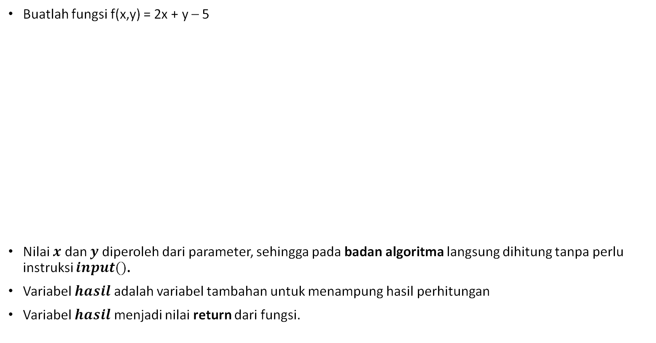
Contoh deklarasi fungsi
Buatlah fungsi f(x,y) = 2x + y – 5
Nilai $x$ dan $y$ diperoleh dari parameter, sehingga pada badan algoritma langsung dihitung tanpa perlu instruksi $input()$.
Variabel $hasil$ adalah variabel tambahan untuk menampung hasil perhitungan
Variabel $hasil$ menjadi nilai return dari fungsi.

Slide 14
Pemanggilan dari fungsi (1)
Deklarasi fungsi tidak akan berguna tanpa pemanggilan.
Menggunakan Nama Fungsi dan Argumen/Parameter Aktual
Cara pemanggilan fungsi:
  Assign ke suatu variable.
    Contoh:
    variabel ← nama_fungsi (argumen)
    nilai ← f(5, 1)
  Tampilkan ke layar atau piranti keluaran.
    Contoh:
    output(nama_fungsi(argumen))
    output(f(2, 4))
  Ditulis ke dalam suatu ekspresi, sehingga nilai yang dikembalikan fungsi dapat digunakan secara langsung.
    Contoh:
    sama ← f(5, 1) == f(2, 4)

Slide 15
Pemanggilan dari fungsi (2)
Tipe data argumen (parameter aktual) harus mengacu pada parameter formal.
Urutan tipe data pada parameter harus sesuai.
Nama variabel pada argumen (parameter aktual) boleh berbeda dengan parameter formal.
Perhatikan contoh pada penulisan
argumen di baris ke-13 dan ke-14:
  Nama argumen di baris ke-13 dan ke-14
  tidak perlu sama dengan parameter
  formal di baris ke-1, tetapi
  Jumlah argumen dan urutan tipe data
  harus mengikuti parameter formal.

Slide 16
Contoh Soal & Pembahasan ☺

Slide 17

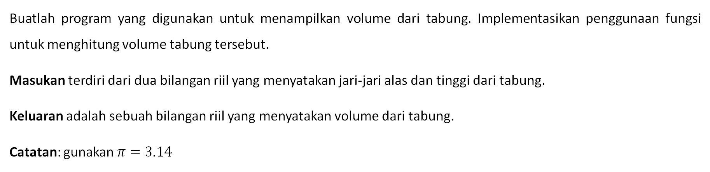
Contoh 1. Tabung
Buatlah program yang digunakan untuk menampilkan volume dari tabung. Implementasikan penggunaan fungsi untuk menghitung volume tabung tersebut.
Masukan terdiri dari dua bilangan riil yang menyatakan jari-jari alas dan tinggi dari tabung.
Keluaran adalah sebuah bilangan riil yang menyatakan volume dari tabung.
Catatan: gunakan $π=3.14$
Contoh Masukan dan Keluaran
No | Masukan | Keluaran
1 | 7 10 | 1538.6
2 | 5 5 | 392.5
3 | 2 10 | 125.6

Slide 18
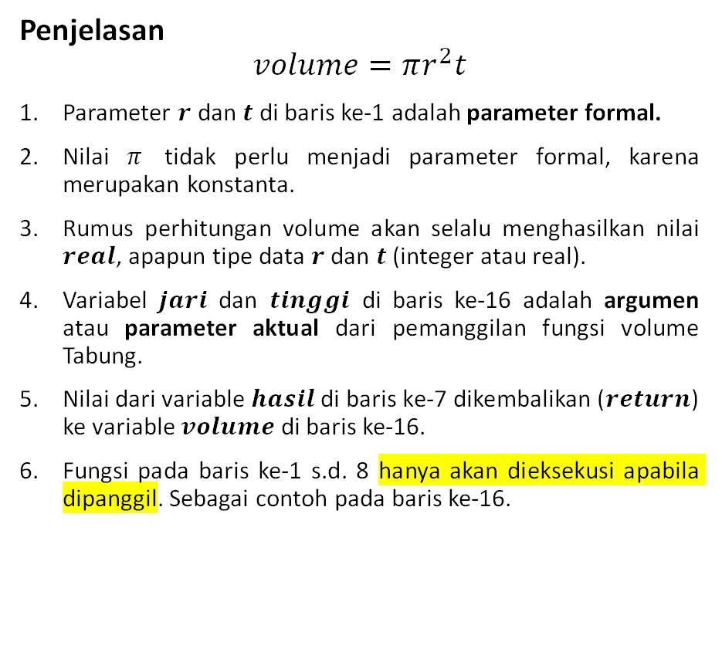
Solusi Contoh 1. Volume Tabung
Penjelasan
$$volume=πr^{2}t$$
Parameter $r$ dan $t$ di baris ke-1 adalah parameter formal.
Nilai $π$ tidak perlu menjadi parameter formal, karena merupakan konstanta.
Rumus perhitungan volume akan selalu menghasilkan nilai $real$, apapun tipe data $r$ dan $t$ (integer atau real).
Variabel $jari$ dan $tinggi$ di baris ke-16 adalah argumen atau parameter aktual dari pemanggilan fungsi volume Tabung.
Nilai dari variable $hasil$ di baris ke-7 dikembalikan ($return$) ke variable $volume$ di baris ke-16.
Fungsi pada baris ke-1 s.d. 8 hanya akan dieksekusi apabila dipanggil. Sebagai contoh pada baris ke-16.

Slide 19
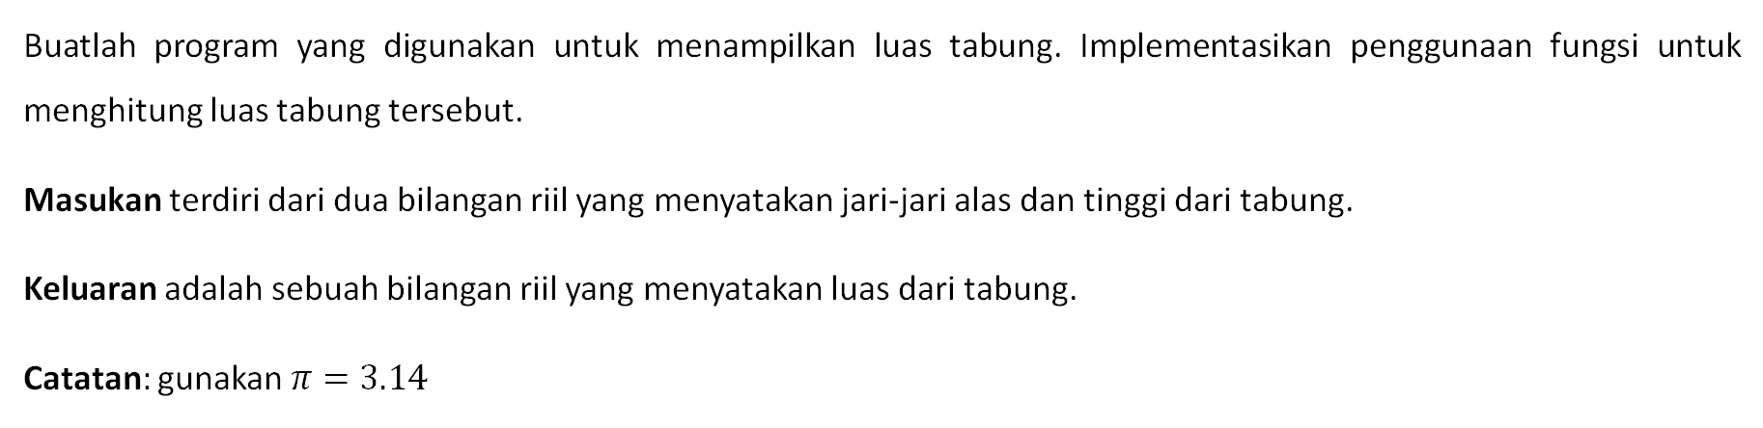
Contoh 2. Luas Tabung
Buatlah program yang digunakan untuk menampilkan luas tabung. Implementasikan penggunaan fungsi untuk menghitung luas tabung tersebut.
Masukan terdiri dari dua bilangan riil yang menyatakan jari-jari alas dan tinggi dari tabung.
Keluaran adalah sebuah bilangan riil yang menyatakan luas dari tabung.
Catatan: gunakan $π=3.14$
Contoh Masukan dan Keluaran
No | Masukan | Keluaran
1 | 7 10 | 747.320
2 | 5 5 | 314.000
3 | 2 10 | 150.720

Slide 20
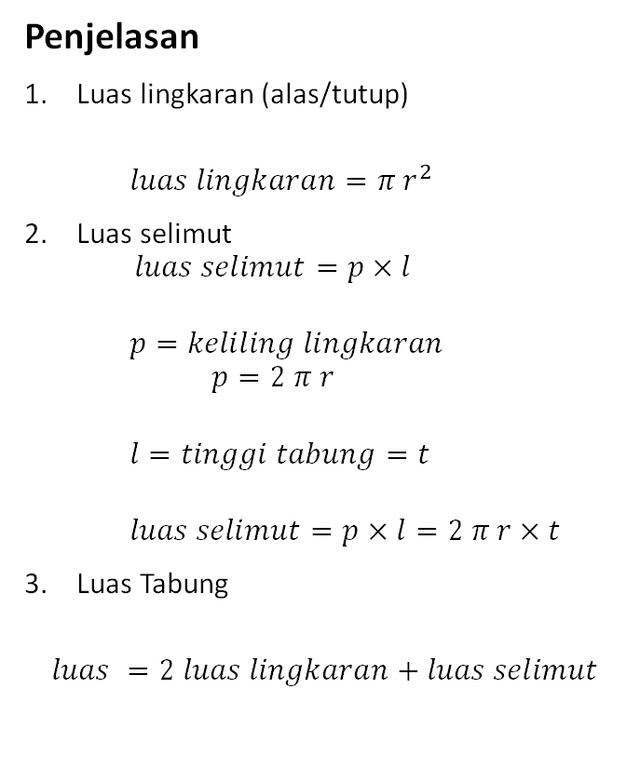
Solusi Contoh 2. Luas Tabung
Penjelasan
Luas lingkaran (alas/tutup)
  $$luas lingkaran=π r^{2}$$
Luas selimut
  $$luas selimut=p×l$$
  $$p=keliling lingkaran$$
  $$p=2 π r$$
  $$l=tinggi tabung=t$$
  $$luas selimut=p×l=2 π r×t$$
Luas Tabung
$$luas =2 luas lingkaran+luas selimut$$

Slide 21
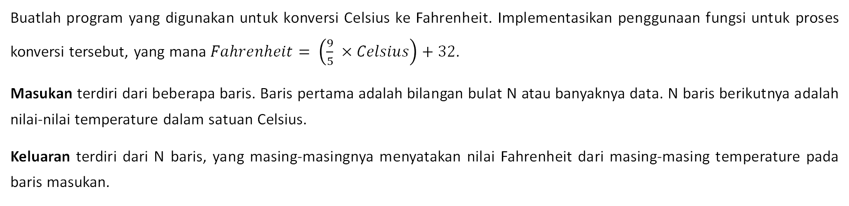
Contoh 3. Temperatur
Buatlah program yang digunakan untuk konversi Celsius ke Fahrenheit. Implementasikan penggunaan fungsi untuk proses konversi tersebut, yang mana $Fahrenheit= \left(\frac{9}{5} ×Celsius\right)+32$.
Masukan terdiri dari beberapa baris. Baris pertama adalah bilangan bulat N atau banyaknya data. N baris berikutnya adalah nilai-nilai temperature dalam satuan Celsius.
Keluaran terdiri dari N baris, yang masing-masingnya menyatakan nilai Fahrenheit dari masing-masing temperature pada baris masukan.
Contoh Masukan dan Keluaran
No | Masukan | Keluaran
1 | 3 36 78.3 5 | 36 Celsius = 96.8 Fahrenheit 78.3 Celsius = 172.94 Fahrenheit 5 Celsius = 41 Fahrenheit

Slide 22
Solusi Contoh 3. Temperatur

Slide 23


Soal Latihan ☺

Slide 24
1. Konversi Waktu
Buatlah program yang digunakan untuk mengkonversi waktu apabila diberikan nilai jam, menit dan detik ke dalam satu detik. Implementasikan penggunaan fungsi untuk proses perhitungan tersebut!
Masukan terdiri dari tiga bilangan bulat yang menyatakan jam, menit dan detik.
Keluaran adalah suatu bilangan bulat yang menyatakan hasil konversi dalam satuan detik.
Contoh Masukan dan Keluaran
No | Masukan | Keluaran
1 | 0 3 10 | Hasil konversi = 190 detik
2 | 1 0 5 | Hasil konversi = 3605 detik

Slide 25
2. Segitiga
Buatlah fungsi yang digunakan untuk mengecek apakah nilai tiga sisi suatu bidang (2D) dapat membentuk segitiga atau tidak. Selanjutnya buatlah program yang meminta masukan dari pengguna, memanggil fungsi, dan menampilkan hasilnya.
Masukan terdiri dari tiga bilangan bulat yang menyatakan nilai sisi dari suatu bidang.
Keluaran adalah teks "segitiga" apabila nilai tiga sisi bidang tersebut dapat membentuk segitiga atau "bukan segitiga" apabila sebaliknya.
Contoh Masukan dan Keluaran
No | Masukan | Keluaran
1 | 1 10 5 | bukan segitiga
2 | 4 3 5 | segitiga
3 | 0 10 10 | bukan segitiga

Slide 26
3. Diskon
Buatlah fungsi untuk menghitung diskon yang berdasarkan pada total belanja, dan status membership. Jika total belanja > 100.000 dan member, maka diskon 10%, jika belanja > 100.000 dan non-member, maka diskon 5%.
Selanjutnya buatlah program yang meminta masukan dari pengguna, memanggil fungsi, menghitung total belanja akhir dan menampilkan total belanja akhir tersebut.
Masukan terdiri dari dua nilai, yaitu bilangan bulat menyatakan total belanja awal dan boolean yang menyatakan status membership.
Keluaran adalah bilangan yang menyatakan total belanja akhir setelah dipotong diskon apabila memperoleh diskon.
Contoh Masukan dan Keluaran
No | Masukan | Keluaran
1 | 50000 true | 50000
2 | 200000 false | 190000
3 | 300000 true | 270000

Slide 27
4. Fibonacci
Buatlah fungsi untuk untuk menjumlahkan deret Fibonacci dari suku pertama sampai suku ke-N, yang mana N adalah parameter dari fungsi. Selanjutnya buatlah program yang meminta masukan dari pengguna, memanggil fungsi, dan menampilkan hasilnya ke layar.
Masukan terdiri dari suatu bilangan bulat N.
Keluaran adalah hasil penjumlahan deret Fibonacci dari suku ke-1 hingga ke-N.
Contoh Masukan dan Keluaran
No | Masukan | Keluaran | Penjelasan
1 | 1 | 0 | 0
2 | 2 | 1 | 0 + 1
3 | 3 | 2 | 0 + 1 + 1
4 | 4 | 4 | 0 + 1 + 1 + 2
5 | 7 | 20 | 0 + 1 + 1 + 2 + 3 + 5 + 8

Slide 28
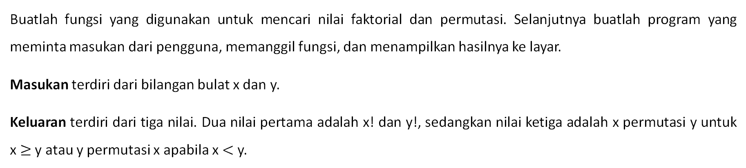
5. Permutasi
Buatlah fungsi yang digunakan untuk mencari nilai faktorial dan permutasi. Selanjutnya buatlah program yang meminta masukan dari pengguna, memanggil fungsi, dan menampilkan hasilnya ke layar.
Masukan terdiri dari bilangan bulat x dan y.
Keluaran terdiri dari tiga nilai. Dua nilai pertama adalah x! dan y!, sedangkan nilai ketiga adalah x permutasi y untuk x $≥$ y atau y permutasi x apabila x $<$ y.
Contoh Masukan dan Keluaran
No | Masukan | Keluaran
1 | 1 7 | 1 5040 7
2 | 2 4 | 2 24 12
3 | 3 3 | 6 6 6
4 | 4 2 | 24 2 12
5 | 7 1 | 5040 1 7

Slide 29

Terima Kasih
Tim Dosen Algoritma Pemrograman

